Slide 1
Procedimentos psicométricos para construção de testes: Teoria Clássica dos Testes e Teoria de Resposta ao Item.
Dr. Ricardo Pimi
Psicometria
LabAPE, Programa de Pós Graduação Stricto Sensu em Psicologia, Universidade São Francisco

Slide 2
Loevinger
Componente substantivo teórico
Componente estrutural interno
Componente externo

Slide 3
Estrutura interna

Slide 4

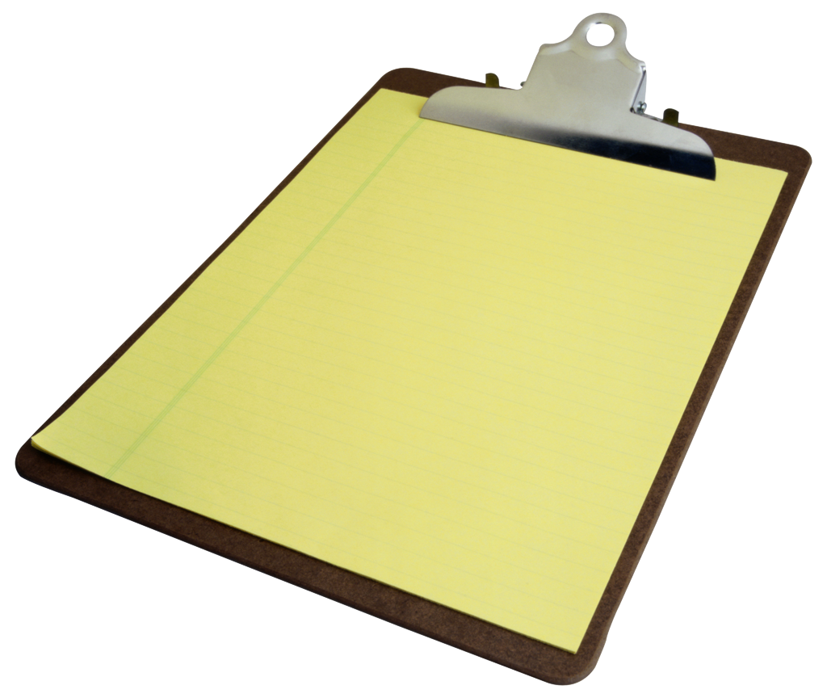

O que é medida ?
Pessoas Escala/variável/construto Itens

Slide 5
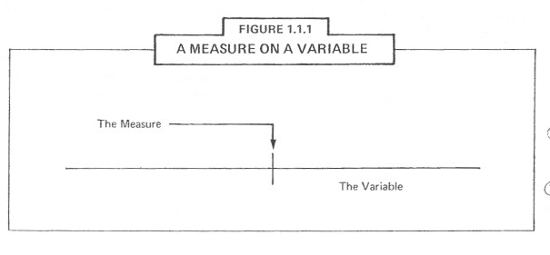
Modelo de medida (Wright & Stone, 1979)

Slide 6
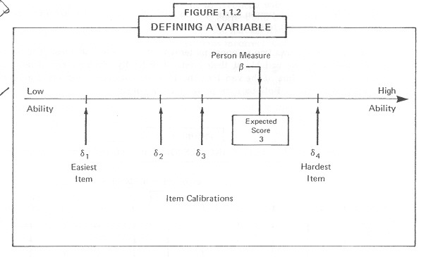

Slide 7
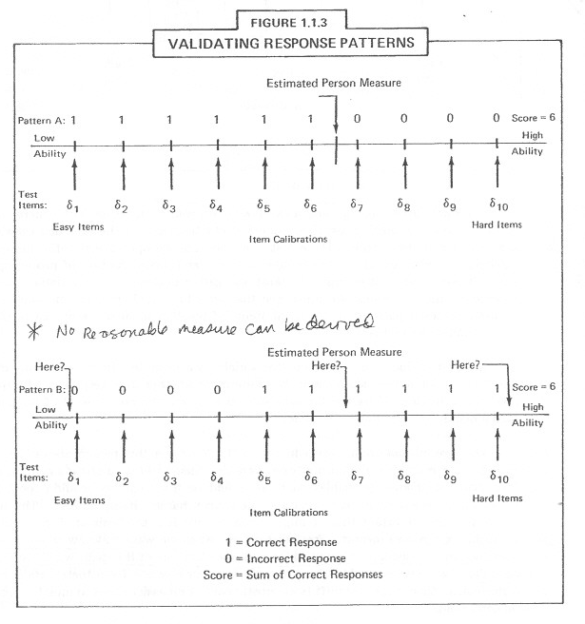

Slide 8
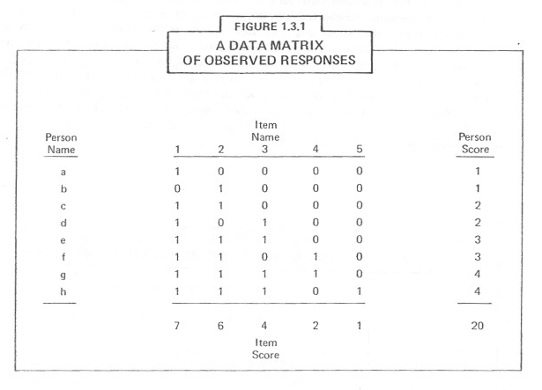

Slide 9
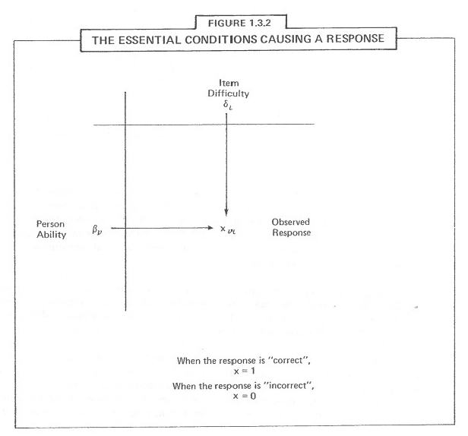

Slide 10
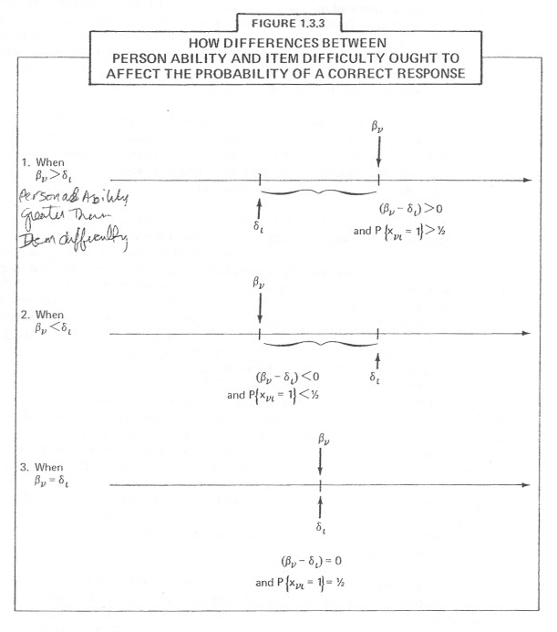

Slide 11
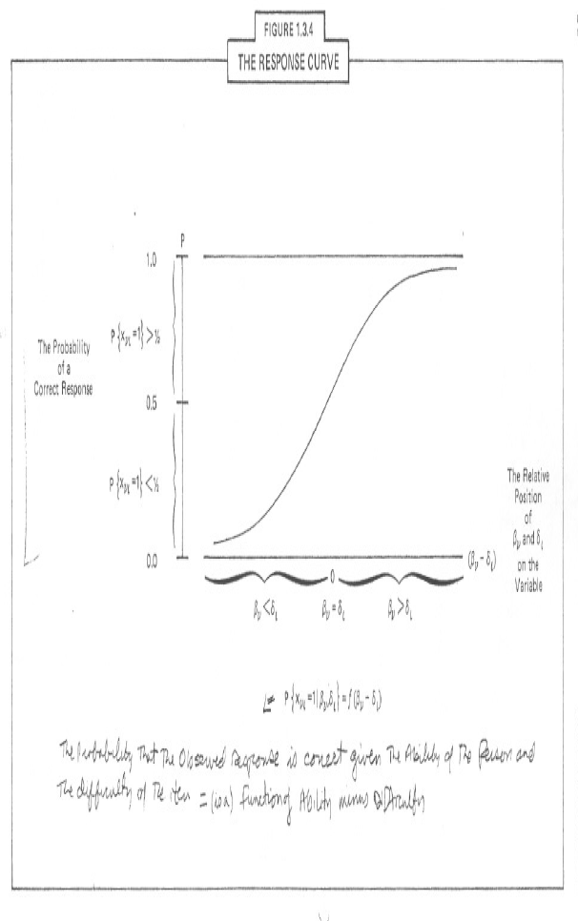

Slide 12
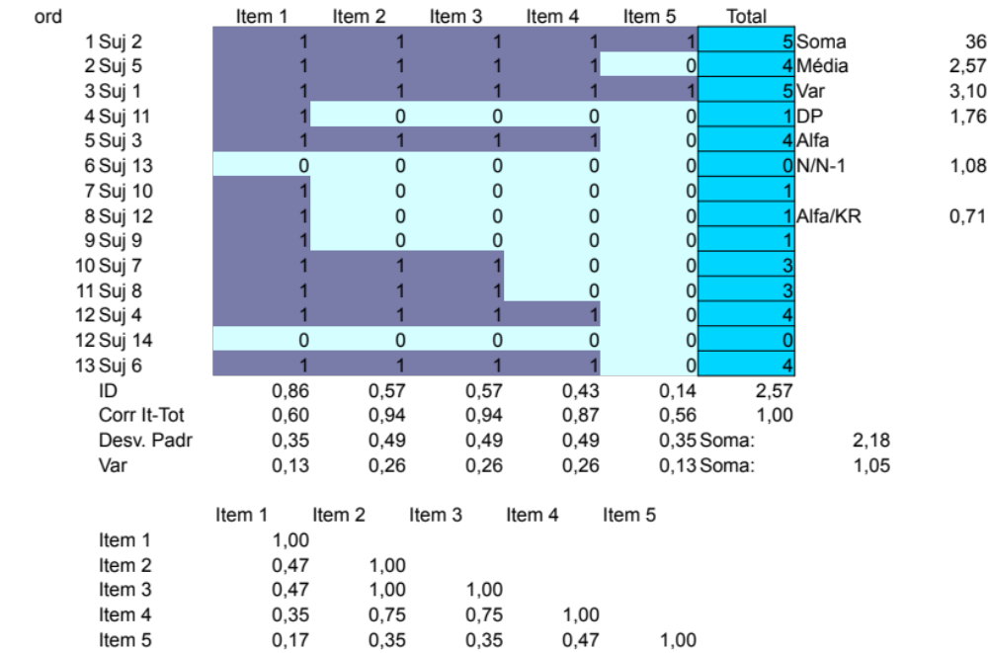
TRI e Teoria Clássica dos Testes (TCT)
Situação de testagem: pessoa respondendo a problemas ou perguntas (pessoa, item e respostas)

Slide 13
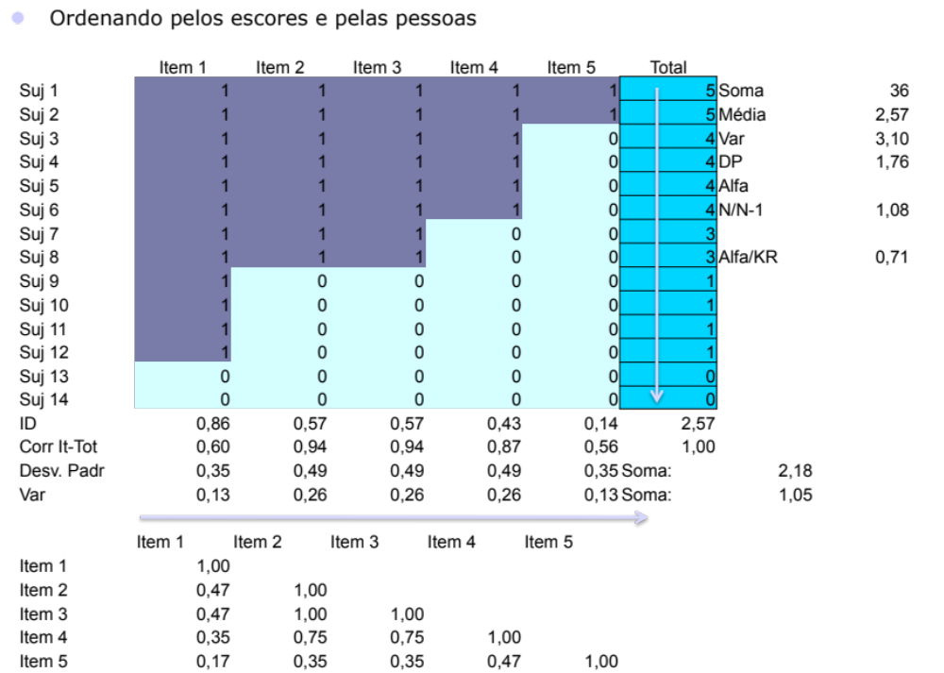

Slide 14
Estrutura interna
Variância
Correlação entre itens
Portanto, correlação item total

Slide 15
Exercício
Planilha
  Simulação
SPSS
  BPR 5i e INV
    Procedimento Reliability

Slide 16
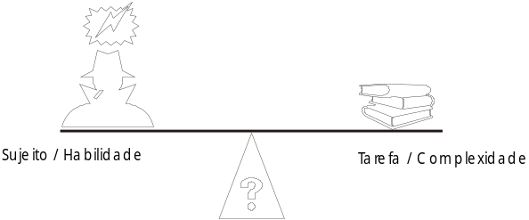
O que é TRI
É um modelo matemático que representa os aspectos essenciais da situação de avaliação
Ele representa essencialmente três elementos dessa situação: (a) a habilidade da pessoa, (b) a dificuldade do problema e, a partir da interação entre elas, (c) a previsão do acerto ou erro.
A implicação mais importante e interessante é que esse modelo mudou a regra de comparação.
Os escores são atribuídos por um processo de comparação entre Sujeito/Habilidade – Tarefa/Dificuldade/Discriminação/Acertos ao acaso.
Conseqüência Se existe um estudo sistemático dos fatores de complexidade caracterizando melhor a tarefa, atrela-se um significado psicológico aos diferentes níveis de complexidade do problema. Como a mensuração atribui números comparando o desempenho da pessoa com a escala de complexidade do problema a medida passa a ter um significado psicológico direto já que as escalas de complexidade e habilidade são as mesmas.

Slide 17
Primeira apresentação da TRI:
Elementos (parâmetros) do Modelo e Representação Gráfica
O que é um modelo
  “A mathematical model is an abstract model that uses mathematical language to describe the behaviour of a system”
Modelo TRI de três parâmetros:
  Pessoas
    Theta: dimensão mensurada (-4 a + 4)
  Itens
    a: discriminação (0,6 a 1,8)
    b: dificuldade (-4 a +4)
    c: acerto ao acaso (“chute”) (0 a 0,40)
  Efeito/Resultado/”Outcome”
    P: probabilidade de acerto (0 a 1) ... Estranho não ...
    P (theta) dado a, b e c

Slide 18
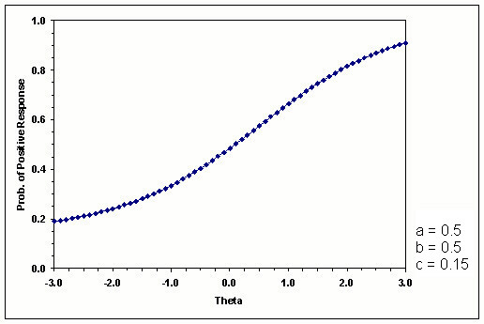
O “Modelo”: uma aproximação gráfica (baixo a)

Slide 19
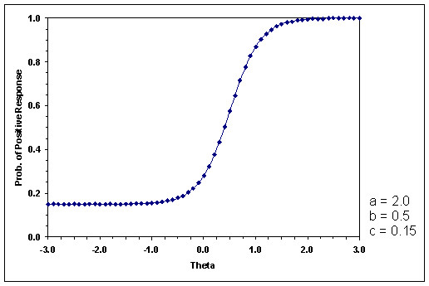
Alta discriminação ... a

Slide 20
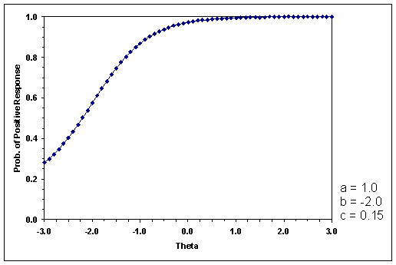
Parâmetro b ...

Slide 21
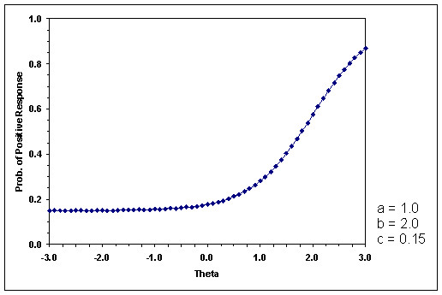
B alto ....

Slide 22
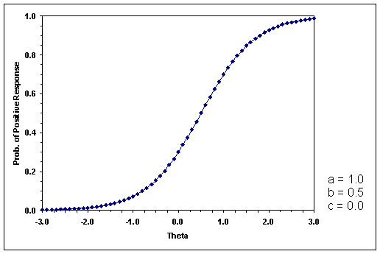
Parâmetro c (= 0)

Slide 23
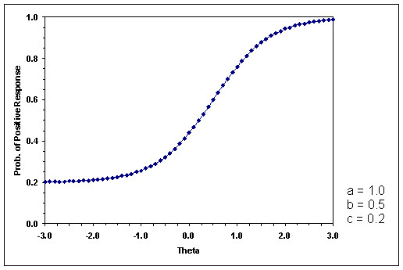
c > 0 ...

Slide 24
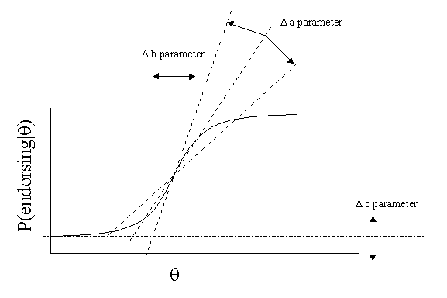
Abstraindo .....

Slide 25
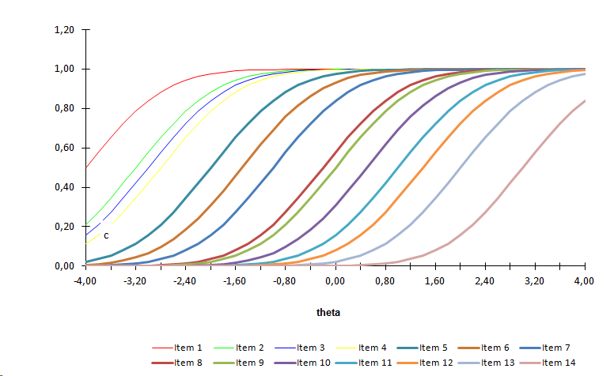
Como fica representado um teste ?

Slide 26
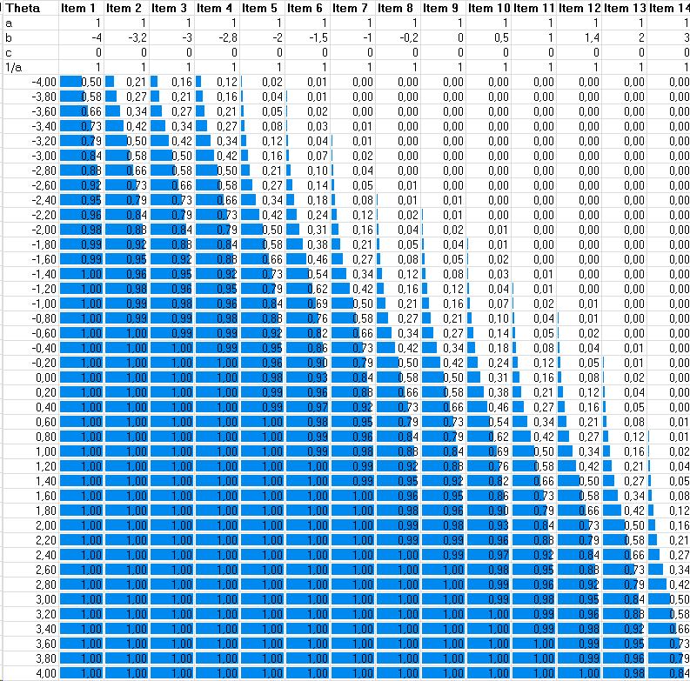

Slide 27
Matriz de dado clássica para representação via CCI
TRI: Modelo matemático
  Fórmulas e parâmetros
  Dados (observação)
  Calibração (resolução das equações, estimação dos parâmetros do modelo)
  Controle de qualidade: cálculo dos resíduos (quanto a representação corresponde à observação)
Como organizo os dados para calcular os parâmetros do modelo ?
  Planilha do GfRI
    Insight sobre a transição do modelo clássico para a TRI a partir dos dados observados

Slide 28
Exercício
XCALIBRE e WINSTEPS
Arquivo BPR-5i e INV

Slide 29
Programas
XCALIBRE - Marginal Maximum-Likelihood Estimation Program
  Faz análise pela TRI de empregando o modelo de 2 ou 3 parâmetros
  Estima parâmetros para os itens e escores theta para os sujeitos
  Faz também análises clássicas
WINSTEPS
  Faz análise empregando o modelo de Rasch e também Modelo de Créditos Parciais ou Pontuação Graduada
TEXTPAD
  Programa para edição de Texto

Slide 30
Formato dos arquivos de dados para análise no ITEMAN e XCALIBRE
30 O N 5
143534243521132435241342351423 KEY
555555555555555555555555555555 NO. ALTERNATIVES
YYYYYYYYYYYYYYYYYYYYYYYYYYYYYY ITEMS TO INCLUDE
EX001543542143554321542345134332413 EXAMINEE #1
EX002143534244522133OO2542531342513 EXAMINEE #2
EX003143534223521132435244342351233 EXAMINEE #3
EX004143534243521132435241342352NNN EXAMINEE #4
EX005143534243412132435452132341323 EXAMINEE #5
.
.
.
A data file consists of five primary components:
1. Linha de controle descrevendo o dado;
2. Linha com o Gabarito;
3. Linha com o número de alternativas;
4. Linha especificando os itens a incluir nas análises; e
5. Os dados …
.

Slide 31
Dados .... .linha de controle
1-3 Número de itens (maximo 750)
4 Espaço
5 Código Alfanumérico para respostas omitidas
6 Espaço
7 Código Alfanumerico para respostas que o sujeito não chegou
8 Espaço
9-10 Número de caracteres do código de identificação (maximo 80)
30 O N 5
143534243521132435241342351423 KEY
555555555555555555555555555555 NO. ALTERNATIVES
YYYYYYYYYYYYYYYYYYYYYYYYYYYYYY ITEMS TO INCLUDE
EX001543542143554321542345134332413 EXAMINEE #1
EX002143534244522133OO2542531342513 EXAMINEE #2
EX003143534223521132435244342351233 EXAMINEE #3

Slide 32
Dados no WINSTEPS
; a semi-colon means a comment: remove semi-colons as needed.
&INST ; optional
TITLE = "Put your page heading here"
;Input Data Format
NAME1 = 1 ; column of start of person information
NAMLEN = 30 ; maximum length of person information
ITEM1 = ? ; column of first item-level response
NI = ?? ; number of items = test length
XWIDE = 1 ; number of columns per response
PERSON = Person ; Persons are called ...
ITEM = Item ; Items are called ...
; DATA = ; data after control specifications
; Data Scoring
CODES = "01" ; valid response codes
KEY1 = ; key for MCQ items
;User Scaling
UMEAN = 50 ; user-set item mean - standard is 0.00
USCALE = 10 ; user-scaled measure units - standard is 1.00
UDECIM = 1 ; reported decimal places - standard is 2
MRANGE = 50 ; half-range on maps - standard is 0 (auto-scaled)
&END
;Put item labels here for NI= lines
END LABELS
;Put data here - and delete this comment to prevent it being processed as a data line.

